Slide 1
Sistema de análisis de evaluaciones emocionales a partir de registros afectivos
Documentación final del proyecto integrador
Integrantes: [Completar]
Curso: [Completar]
Docente: [Completar]
Fecha: [Completar]

Slide 2
El problema que aborda el proyecto
• Interpretar el estado emocional de estudiantes a partir de registros afectivos crudos.
• Cada registro trae solo dos números (valencia y activación) sin ninguna interpretación.
• Los datos llegan con errores: valores faltantes, fuera de rango, texto no numérico, fechas inválidas, duplicados.
• Objetivo: limpiar, validar, clasificar emocionalmente y analizar 6.054 registros afectivos.
• Uso previsto: apoyar a docentes/tutores en el seguimiento emocional de un curso.

Slide 3
Descripción del dataset — Base de datos
Tabla | Campos principales | PK | Finalidad
usuarios | id_usuario, nombre, edad, genero | id_usuario | Identificar a cada estudiante (30 usuarios)
contextos | id_contexto, origen, actividad, ubicacion, descripcion | id_contexto | Describir la actividad académica (45 contextos)
etiquetas_emocionales | nombre_etiqueta, valencia_min/max, activacion_min/max, cuadrante | id_etiqueta | Definir los rangos de cada emoción (8 etiquetas)
registros_afectivos | id_usuario (FK), id_contexto (FK), fecha_hora, valencia, activacion, comentario | id_registro | Modelo del registro afectivo individual

Slide 4
Descripción del dataset — CSV
• Archivo: registros_afectivos.csv — 6.054 registros.
• Campos: id_registro, id_usuario, id_contexto, fecha_hora, valencia, activacion, comentario
• Valencia y activación: valores numéricos crudos entre -1.00 y 1.00.
• Llega intencionalmente con datos sucios: valores no numéricos, fuera de rango, fechas inválidas, duplicados.

Slide 5
Modelo de datos y relaciones
• usuarios (1) — (N) registros_afectivos, vía id_usuario (FK).
• contextos (1) — (N) registros_afectivos, vía id_contexto (FK).
• etiquetas_emocionales no tiene FK física: se aplica en tiempo de procesamiento, comparando valencia/activación contra sus rangos.
• Diseño en 3FN: sin datos repetidos ni dependencias transitivas entre tablas.
• La evaluación emocional se calcula después del CSV porque depende de reglas de negocio (rangos) que pueden cambiar sin tocar los datos originales.

Slide 6
Organización modular del programa
• carga_base_datos.py — conecta y carga usuarios, contextos y etiquetas.
• carga_csv.py — lee el CSV y verifica columnas obligatorias.
• sanitacion.py — limpia, convierte y valida cada registro.
• procesamiento_emocional.py — calcula intensidad, cuadrante y etiqueta emocional.
• generacion_evaluaciones.py — incorpora usuarios y contextos a la evaluación.
• analisis_evaluaciones.py — responde las preguntas de análisis.
• visualizaciones.py — genera los gráficos del proyecto.

Slide 7
Flujo general del programa
• Base de datos + CSV
• ↓ Carga de datos
• ↓ Sanitización
• ↓ Registros válidos / inválidos
• ↓ Procesamiento emocional
• ↓ Evaluaciones emocionales enriquecidas
• ↓ Análisis y visualizaciones

Slide 8
Limpieza y validación de datos — resultados
Métrica | Valor
Total de registros del CSV | 6.054
Registros válidos | 5.894 (97,4 %)
Registros inválidos | 160 (2,6 %)
Total de errores detectados | 240
Registros con 1 error / con 2 errores | 80 / 80

Slide 9
¿Por qué hay más errores (240) que registros inválidos (160)?
• Un mismo registro puede fallar por más de un motivo a la vez.
• Ejemplo: activación = "sin_dato" produce simultáneamente error de conversión Y error de rango.
• 80 registros con exactamente 1 error + 80 registros con exactamente 2 errores = 240 errores totales.
• Errores controlados: nulos, texto no numérico, fuera de rango, fecha inválida, usuario/contexto inexistente, duplicados.

Slide 10
Procesamiento emocional
• Valencia: qué tan positiva/negativa es la emoción (-1 a 1).
• Activación: qué tan enérgica/activa es la emoción (-1 a 1).
• Intensidad = raíz(valencia² + activación²) → puede superar 1.
• Intensidad normalizada = intensidad / raíz(2) → rango aprox. 0 a 1.
• Cuadrante: Centro / Positiva-Alta / Positiva-Baja / Negativa-Alta / Negativa-Baja (umbral centro = 0,30).
• Etiqueta emocional: se asigna comparando cada registro contra los rangos de la tabla etiquetas_emocionales (cargados desde la BD, no fijos en el código).

Slide 11
Archivo final generado
• evaluaciones_emocionales_extendidas.csv — 5.894 filas.
• Columnas: id_evaluacion, id_registro, id_usuario, nombre, edad, genero, id_contexto,
• origen, actividad, ubicacion, descripcion, fecha_hora, valencia, activacion,
• comentario, intensidad, intensidad_normalizada, cuadrante, etiqueta_emocional
• Contiene los registros afectivos ya interpretados y enriquecidos con usuario y contexto.

Slide 12
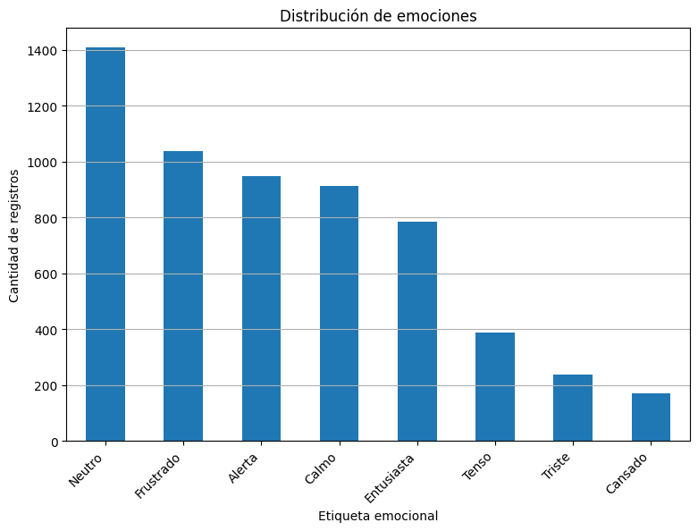
Distribución general de emociones
Neutro (23,9 %) y Frustrado (17,6 %) son las etiquetas más frecuentes sobre 5.894 registros.

Slide 13
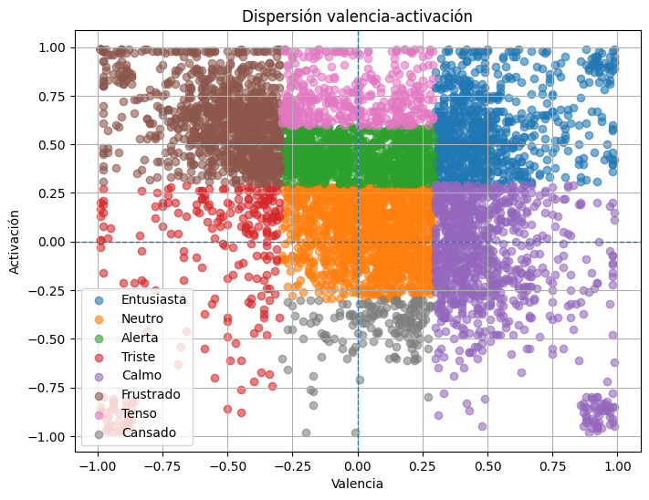
Dispersión valencia — activación
Cada punto es un registro coloreado por etiqueta emocional; se observan los 8 grupos definidos por los rangos.

Slide 14
Análisis realizados
• Emoción predominante por contexto → en todos los contextos analizados domina "Neutro".
• Emoción predominante por usuario → 24 de 25 usuarios tienen a "Neutro" como predominante, 1 a "Frustrado".
• Usuarios más inestables → varios estudiantes pasaron por las 8 etiquetas emocionales posibles.
• Promedio de valencia/activación por etiqueta → "Frustrado" y "Entusiasta" son las de mayor intensidad promedio.
• Contextos más negativos → ningún contexto muestra valencia marcadamente negativa (mínimo ≈ 0,004).
• Distribución general de emociones → Neutro 23,9 %, Frustrado 17,6 %, Alerta 16,1 %, Calmo 15,5 %.

Slide 15
Resultados principales
• Emociones más frecuentes: Neutro (23,9 %) y Frustrado (17,6 %).
• Ningún contexto resultó marcadamente negativo; el más cercano fue "Trabajo en pares" (≈ neutro).
• Un grupo de usuarios mostró alta variabilidad emocional (las 8 etiquetas posibles).
• Mayor intensidad promedio: "Frustrado" (≈0,59) y "Entusiasta" (≈0,56), muy por encima de "Neutro" (≈0,15).
• Conclusión general: clima mayormente neutro, con un 24,3 % combinado de frustración/tensión que amerita seguimiento.

Slide 16
Manejo de errores y decisiones técnicas
• try/except: evita que errores esperables (conexión, lectura de archivo) corten el programa.
• finally: garantiza el cierre de la conexión a la base de datos en todos los casos.
• Separación de registros válidos e inválidos: permite auditar sin perder información ni afectar el análisis.
• Módulos y funciones: separan responsabilidades, evitan repetir código y facilitan las pruebas.
• pandas: simplifica leer, transformar, agrupar y exportar datos tabulares grandes.
• El CSV original nunca se modifica: se preserva la trazabilidad de los datos de origen.

Slide 17
Limitaciones del sistema
• Las etiquetas dependen de rangos predefinidos en la base de datos.
• No se interpreta el contenido textual del comentario.
• La validación de fecha no detecta fechas implausibles (se halló un caso con año 2099).
• La clasificación en 8 etiquetas y 5 cuadrantes simplifica el espectro emocional real.
• El análisis no reemplaza la interpretación docente o humana.

Slide 18
Mejoras futuras
• Analizar el texto del comentario (palabras clave / sentimiento).
• Agregar más gráficos comparativos entre usuarios o grupos de contextos.
• Crear una interfaz (web o de escritorio) para explorar resultados sin usar la consola.
• Guardar las evaluaciones generadas nuevamente en la base de datos.
• Permitir configurar las etiquetas emocionales desde un formulario.
• Detectar superposición de rangos entre etiquetas y agregar filtros interactivos por usuario/contexto/fecha.

Slide 19
Conclusión
• Se construyó un pipeline completo que integra una base de datos relacional y un archivo CSV.
• Sobre 6.054 registros crudos se aislaron 160 inválidos (8 tipos de error) y se interpretaron emocionalmente 5.894.
• La limpieza y validación previa a cualquier análisis resultó un paso central, no secundario.
• El proyecto transforma datos numéricos abstractos (valencia, activación) en información interpretable y accionable.

